Slide 2
Работа в парах
Рассмотрите карту на с. 58-59 учебника и ответьте на вопросы:
Как называется эта карта?
Какое значение имеет цвет на карте?

Slide 3
Для определения высот и глубин на физических картах помещают шкалу высот и глубин. С помо-щью шкалы и соответ-ствующей окраски на картах можно узнать, где находятся высокие участки суши, где – низкие, где глубокие участки моря (океана), а где – мелкие.
Горы
Возвышенности
Низменности
Уровень моря
Глубины
океанов
и морей

Slide 4
Формы рельефа Земли
Равнины на физической карте изображены зеле-
ным цветом. Возвышенности – желтым цветом.
Горы – коричневым цветом.
Рельеф – это все неровности Земной поверх-
ности. Различные формы рельефа на карте изображают с помощью условных цветов.

Slide 5
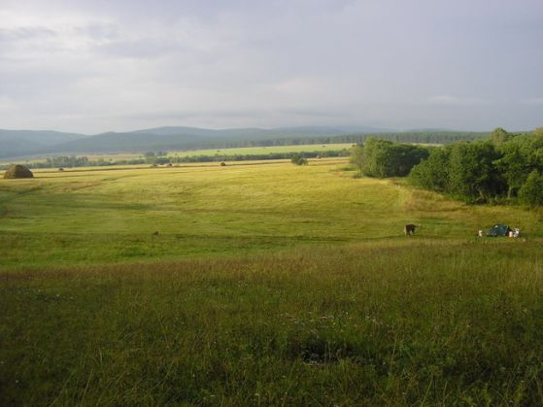
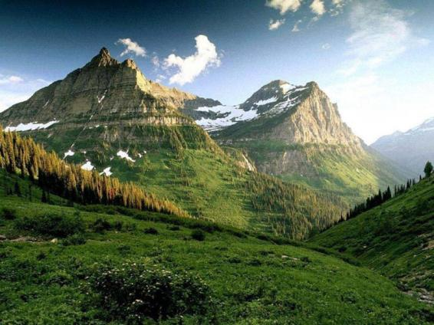
Формы рельефа Земли
Равнины
Горы
Равнины и горы являются основными формами земной поверхности.

Slide 6
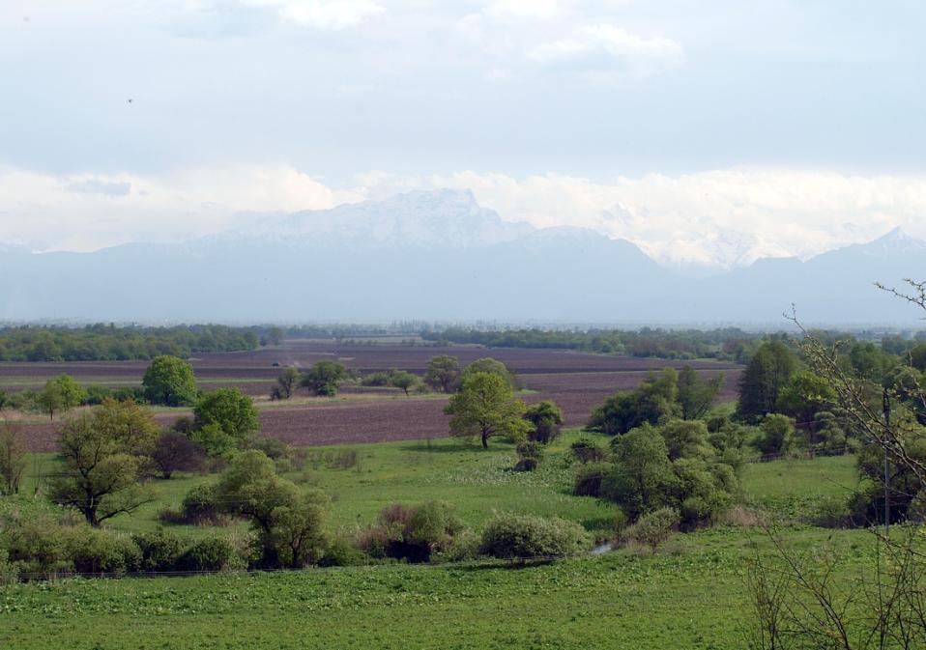
Равнины
Плоские
Холмистые
Если на равнине нет возвышений и пониже-
ний, то ее называют плоской. Можно ехать часами и не встретить на плоской равнине заметных спусков и подъемов. Далеко вид-
на линия горизонта.
Гораздо чаще встречают-
ся холмистые равнины, где повышения череду-
ются с понижениями и рельеф более разнооб-
разен. В природе обыч-
но участки плоских и холмистых равнин сочетаются.
Равнины - обширные участки с ровной или холмистой поверхностью.

Slide 7
Работа в парах
Найдите на карте (с. 58-59 учебника) Восточно-Европейскую и Западно-Сибирскую равнины.
Чем отличается их изображение?
Определите, какая равнина холмистая, а какая плоская.

Slide 8
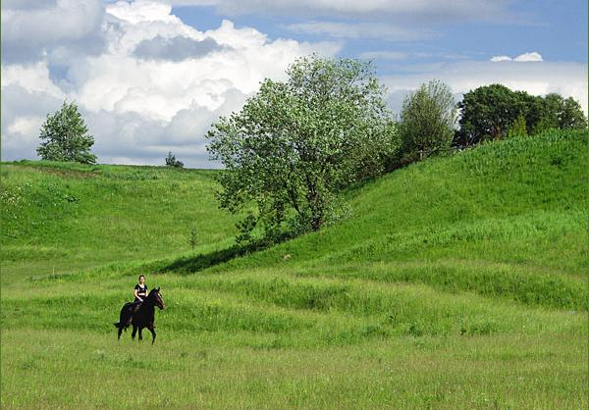
Восточно-Европейская равнина
Это холмистая равнина. На карте она изо-бражена светло-зелёным цветом. И на ней, как заплатки, пятна жёлтого цвета. Это возвышенности. Эту равнину ещё называют Русской равниной.

Slide 9
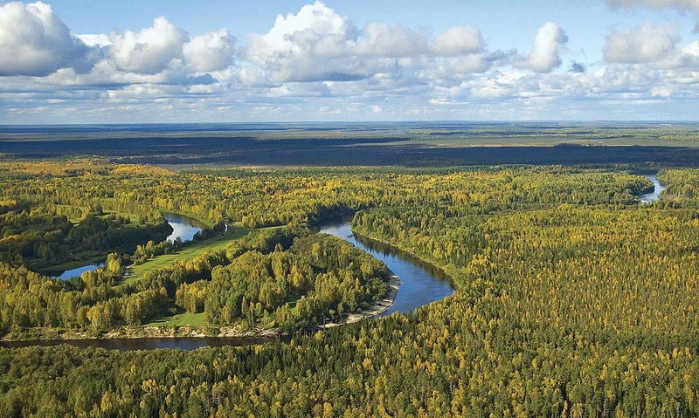
Западно-Сибирская равнина
Это плоская равнина. На карте она окрашена в зелёный цвет. Значит, это низменность. Большая часть территории – это болота. По равнине течёт много рек.

Slide 10
Работа в парах
Найдите на карте (с. 58-59 учебника) Среднесибирское плоскогорье.
Что вы можете сказать о поверхности плоскогорья?
А что означает слово «плоскогорье»?
Как вы думаете, это горы или равнина?

Slide 11
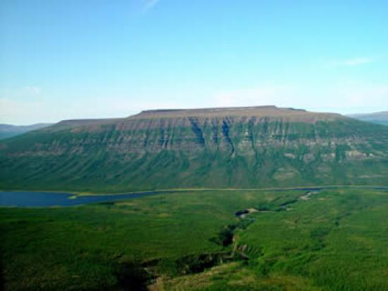
Среднесибирское плоскогорье
Плоская вершина
Равнина
Крутые склоны
В целом Среднесибирское плоскогорье похоже на горную страну. Здесь много возвышенностей с плоской поверхностью и довольно крутыми склонами. Но это равнина, хотя и не совсем обычная.
Плоскогорье – это место с равнинной или холмистой поверхностью, лежащее высоко над уровнем моря. На карте на этом участке есть все 3 цвета: зелёный, жёлтый, коричневый

Slide 12
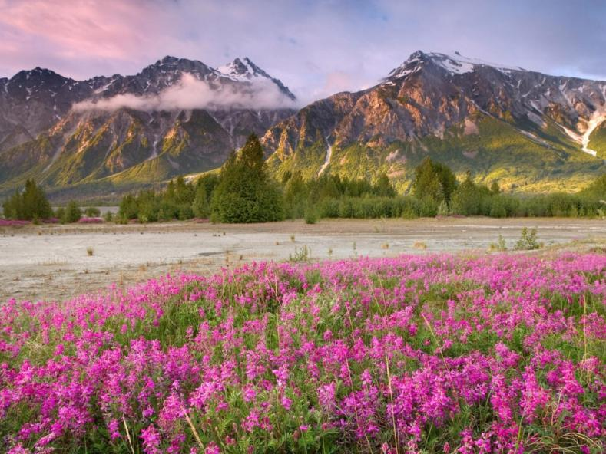
Равнины составляют большую часть территории России. Однако наша страна славится и своими величественными горами. Горы расположены в основном на юге и востоке России.

Slide 13
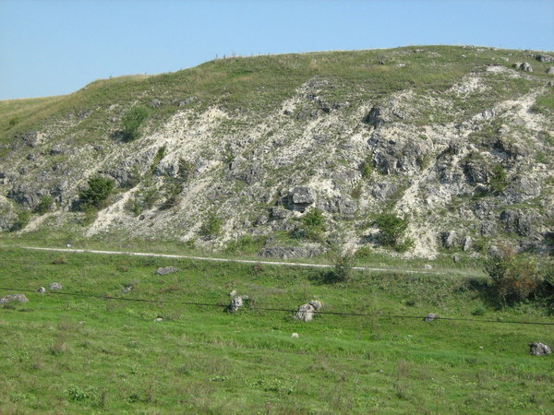
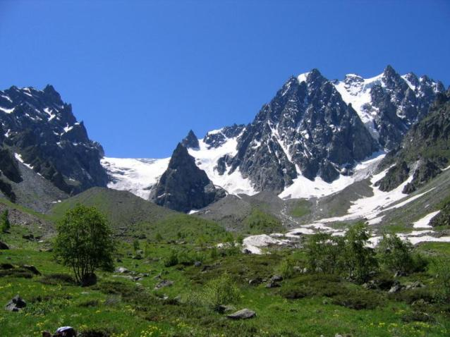
Горы
Старые
Молодые
Вершины гор невысокие и неострые, склоны пологие.
Это высокие и ост-рые горы, склоны крутые, вершины покрыты снегом.
Не все горы сформировались в один и тот же период, некоторые много миллионов лет назад, а другие значительно позднее. Форма горы указывается на ее возраст.

Slide 14
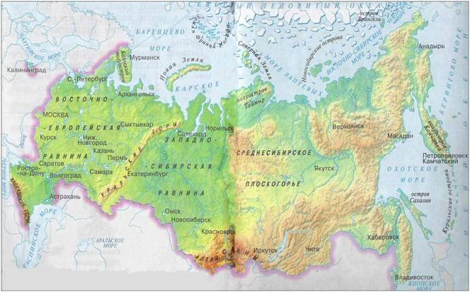
Уральские горы
Протянулись с севера на юг через всю террито-рию России. В старину их величали «Каменный пояс Земли Русской». Урал делит материк Евразию на Европу и Азию. Это довольно низкие горы: менее 2000 м. Их называют «старые горы».

Slide 15
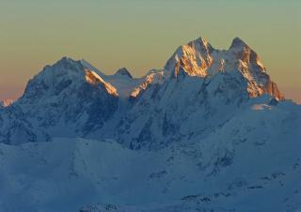
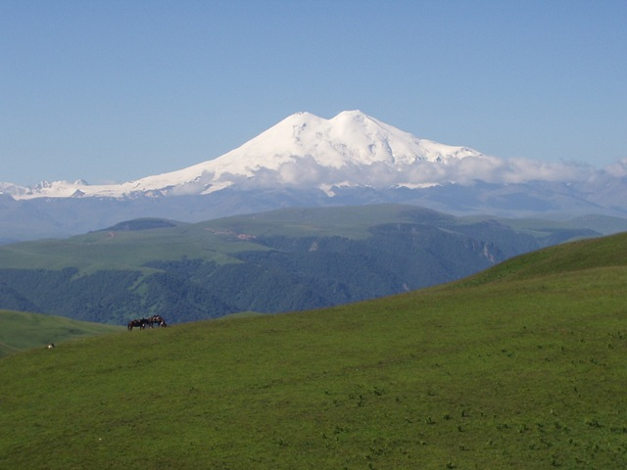
Кавказские горы
Это молодые и самые высокие горы России (до 5000 м). Многие вершины и склоны этих гор постоянно покрыты льдом и снегом. Самая высокая гора – Эльбрус (5642 м). Её называют двуглавой, потому что у неё 2 вершины.

Slide 16
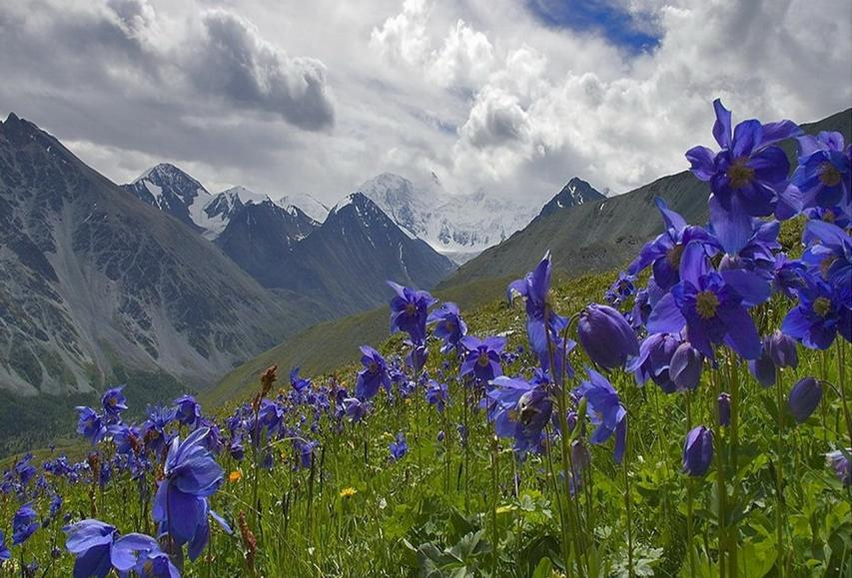
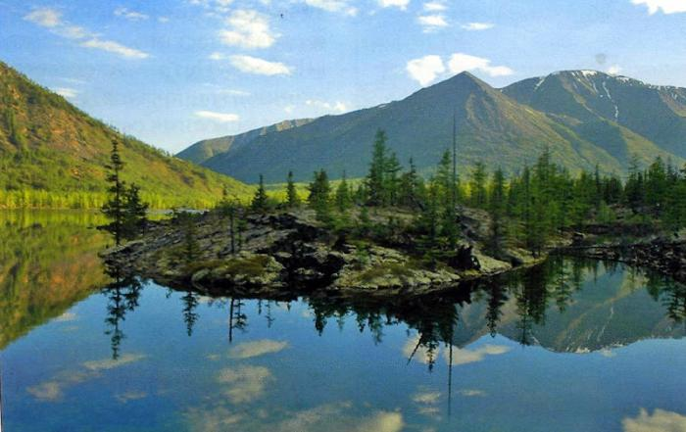
Алтай и Саяны
Это молодые высокие горы, которые славятся красотой и богатством живой природы. Алтай включён в Список Всемирного наследия.

Slide 17
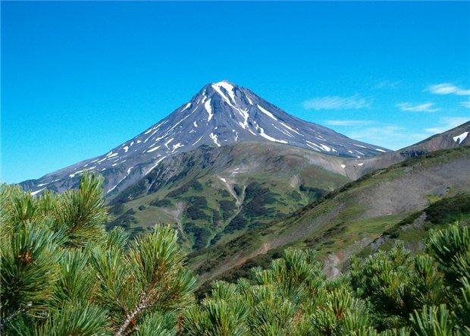
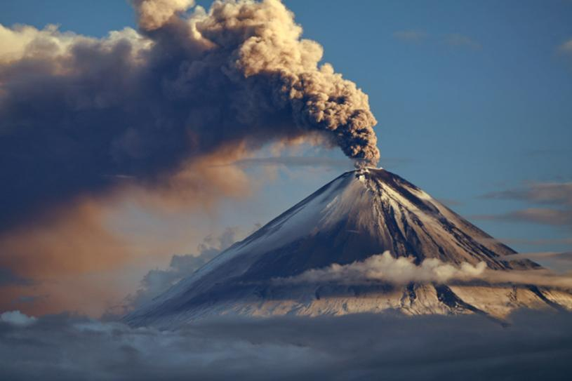
Горы на полуострове Камчатка
С севера на юг по всему полуострову проходят горы. Здесь 28 действующих вулканов! Вулканы Камчатки – это Всемирное природное наследие России.

Slide 18
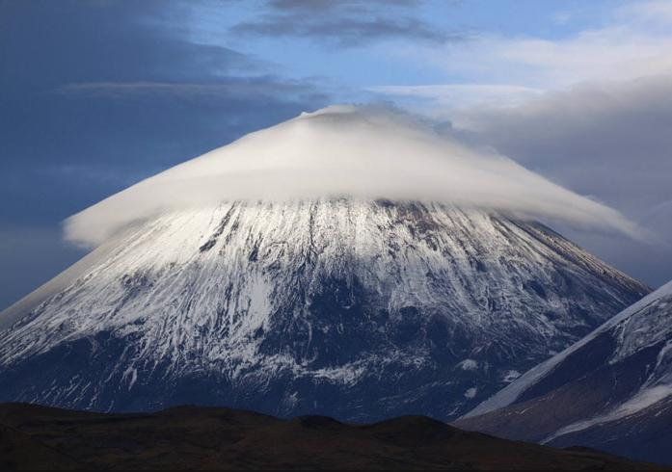
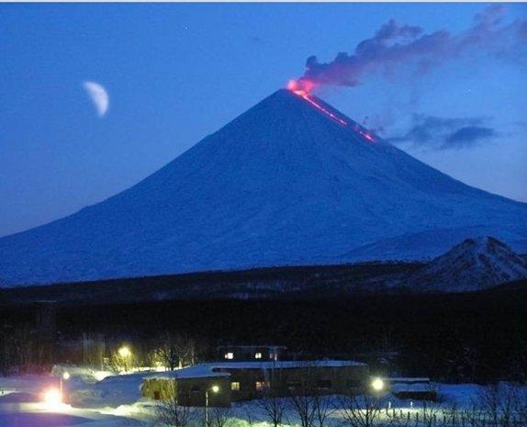
Вулканы Камчатки
Вулкан Ключевская сопка имеет высоту 4750 м. Он извергается каждые 6-7 лет. Извержение продолжается по несколько месяцев.

Slide 19
Подведём итоги
Покажите на карте известные вам равнины России.
Какие горы нашей страны вы запомнили? Покажите их на карте.

Slide 20
Подведём итоги
http://hq-pictures.ru/hq.php?hd=34455
http://consorcioag.com/green-mountains-wallpaper
http://www.aelita-travel.ru/aktivnye-marshruty/bashkiriya
http://wpapers.ru/wallpapers/nature/Mountains/3021/1920-1200_Горы.html
http://www.photosight.ru/photo/alone/4257592/
http://mnogosloff.livejournal.com/
http://evenk.ru/rus/?id=uniq&sid=intmesta&ssid=3
http://namonitore.ru/wallpapers/big/kartina_s_gorami_1152.html
http://foto.mail.ru/mail/klepsidra08/tags/%F1%F2%E0%F0%FB%E5%2B%E3%EE%F0%FB#/mail/klepsidra08/tags/ñòàðûå+ãîðû
http://grandwallpapers.net/photo/krasivie-gori
http://croomle.com/?c=result&query
http://pegasus.maxbb.ru/viewtopic.php?p=1047
http://maksipolinovcy.ucoz.ru/forum/22-170-3
http://www.x-team.ru/about/news/105971
http://www.photosight.ru/photos/1013615/
http://www.photosight.ru/photo/alone/2224143/
http://www.liveinternet.ru/users/v2r/post138892636/
http://basik.ru/from_internet/kamchatka1/16_kachatka1
http://www.rwon.ru/volcanoes/18-klyuchevskaya-sopka.html
http://saminteresnoe.ucoz.ru/publ/samye_luchshie_foto/krasivye_foto/super_foto/119-1-0-125

Slide 21
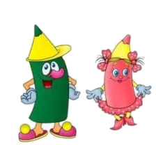
Панова
Оксана Владимировна
учитель
начальных классов
МАОУ «Гимназия №4»
г. Великого Новгорода
Персональный сайт:
http://www.panowa-ox.narod.ru/
E-mail: panowa.ox@yandex.ru

